Slide 1
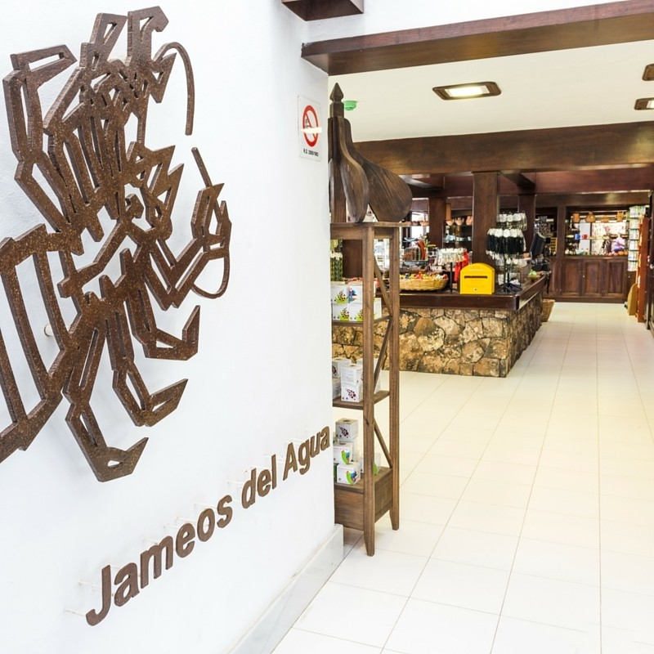
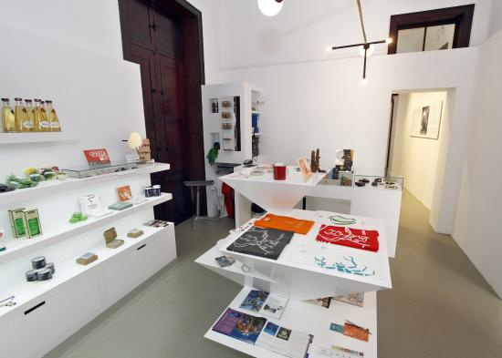
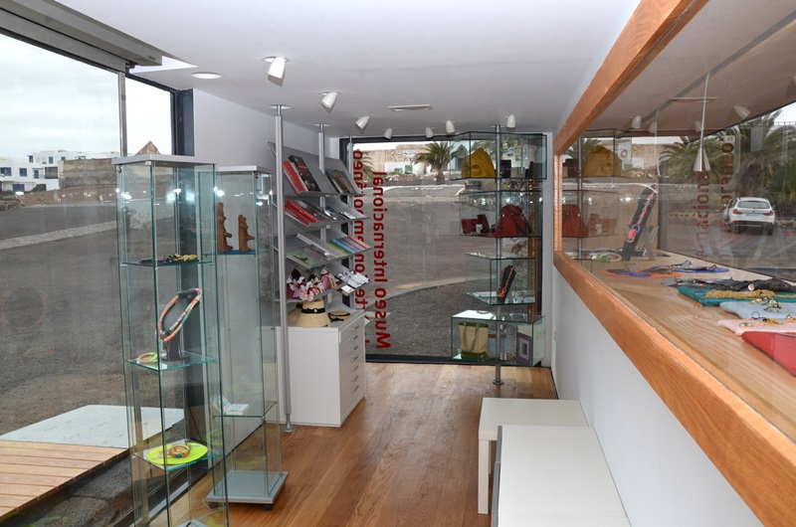
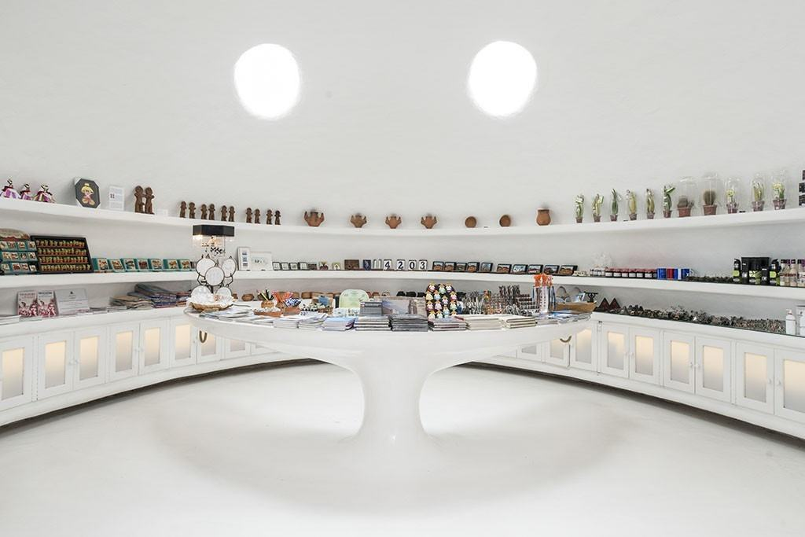
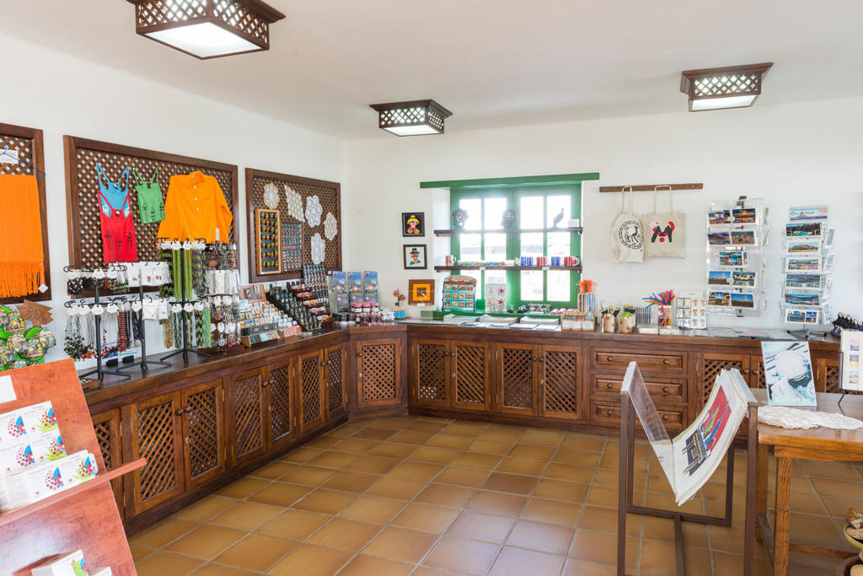
Análisis de Resultados. Modelo de Escucha Tiendas
Informe Operativo. Q3 2021

Slide 2
Índice
Objetivo y Ficha Técnica……………………………………………..……………………………...…....3
Recomendación…………………………………………………………………………………...………………4
Expectativas………………………………………………………………………………………..………………..5
Relación calidad/precio…………………………………………………………………..…………………6
Calidad percibida…………………………………………………………………………………………..…….7
Productos……………………………………………………………………………………………...…………..….11
Nacionalidad…………………………………………………………………………………………..…………...13
Conclusiones y Recomendaciones………………………………………………….......….……15

Slide 3
Objetivo y ficha técnica
Ajustar el sistema de escucha de TIENDAS de la red de Centros de Arte, Cultura y Turismo, basado en estándares internacionales.
Objetivo
Clientes CACT
Trabajo de
Campo
1/07 al 30/09
del 2021
Universo
Análisis
Customer Experience
Alcance
TIENDAS
Metodología
Cuestionarios en IPADs y administrado por los vendedores
Jardín de Cactus
Casa-Museo del Campesino
Mirador del Río
Montañas del Fuego
Jameos del Agua
Error
Muestral Global
∓6.8%
NC 95%
∓ 56.6%
∓ 16.9%
∓ 9.5%
∓ 12.1%
∓ %
Muestra Global
206
encuestas
3
33
105
65
0
Notas:. Todos los errores muestrales han sido calculados para un Nivel de Confianza del 95%
En este periodo ningún centro obtiene una muestra representativa, por lo que los datos no obtienen suficiente fiabilidad.
‹#›
Notes:
Actualizado Q3_2020-

Slide 4
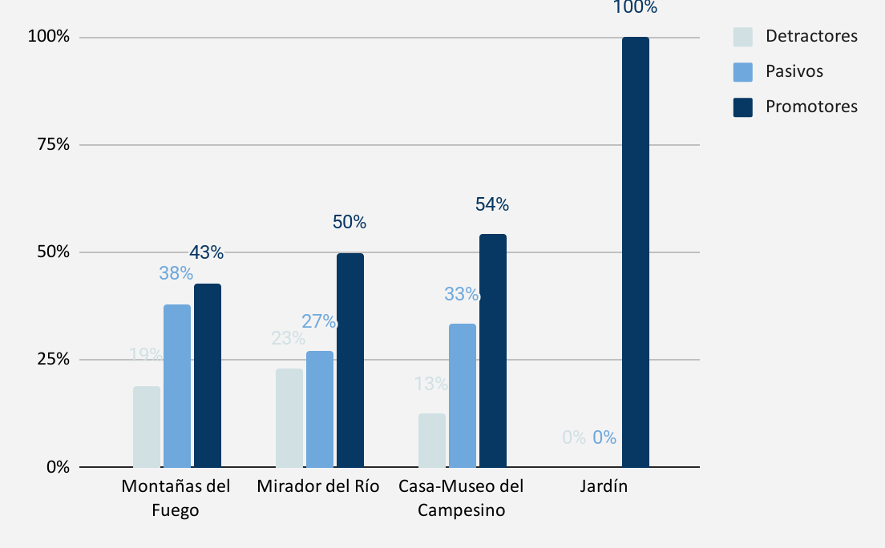
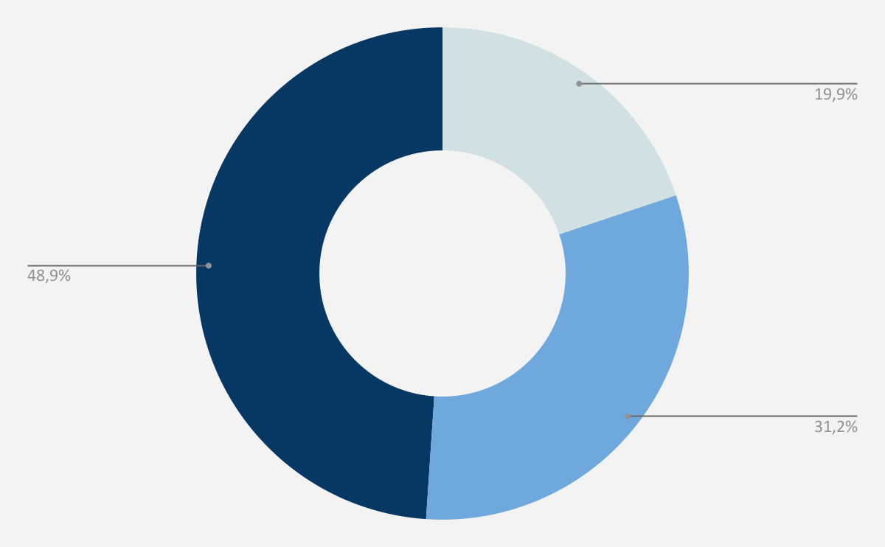
Recomendación
Es la variable de rendimiento del índice de satisfacción y mide la capacidad que tiene la
empresa de retener a sus clientes.
Promotores (Positiva = 9 y 10) Detractores (Negativa = 1, 2, 3, 4, 5 y 6) Indecisos (Neutro = 7 y 8)
49% de los visitantes recomiendan las tiendas de los CACT
NPS
29%
Notes:
ACTUALIZADO Q3

Slide 5
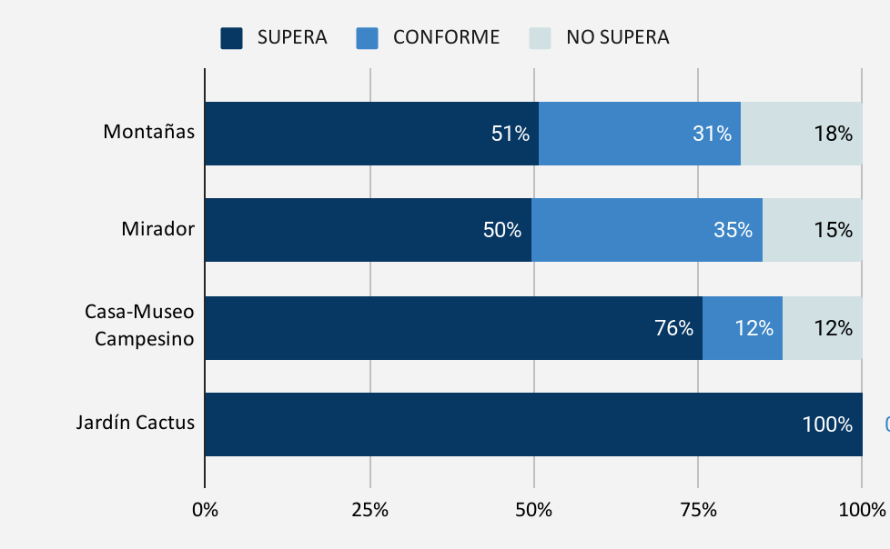
Expectativas La expectativa del cliente. Supone el nivel de referencia que espera el consumidor del producto o servicio que adquiere. La expectativa actúa como modulador de la calidad percibida del servicio. Si los clientes han partido de expectativas altas, la experiencia de consumo, lo que denominamos “calidad percibida”, no resultará tan satisfactoria como si sus expectativas iniciales fueran menos exigentes.
es superada en un 55% de media.
La expectativa en las tiendas CACT
Supera = Mucho mejor de lo esperado + Mejor de lo esperado. No supera = Peor de lo esperado + Mucho peor de lo esperado.
Notes:
ACTUALIZADO Q3

Slide 6
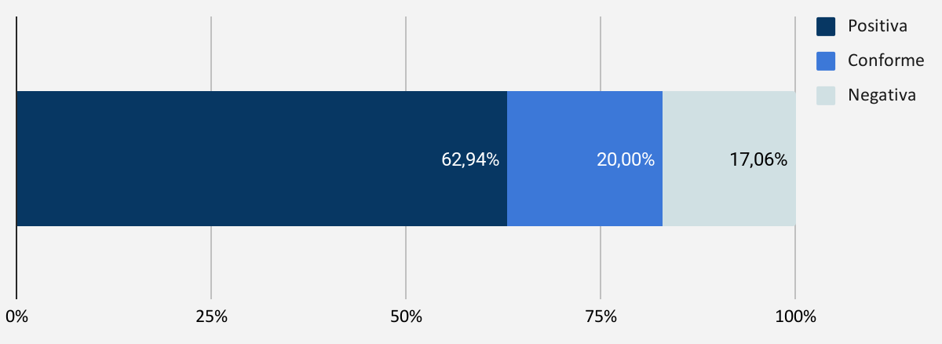
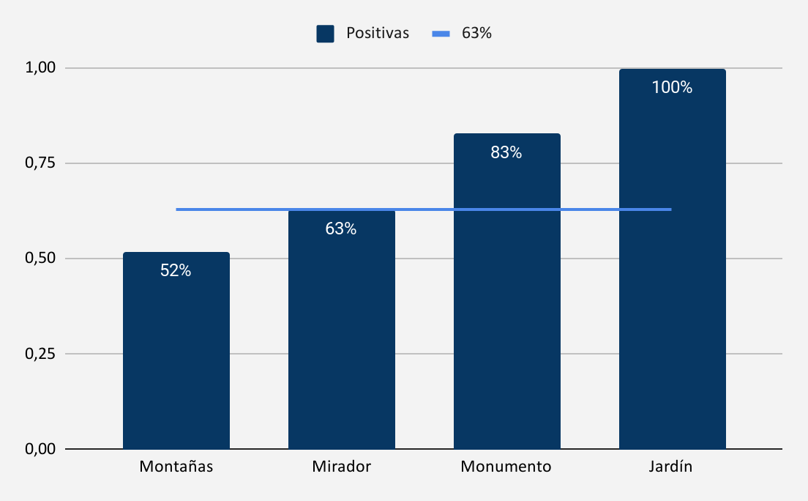
Relación calidad/precio
es el valor del servicio o racionalidad del precio percibido por el cliente, modula el impacto de las expectativas y la calidad percibida sobre la satisfacción.
Positiva = Muy adecuado + Adecuado. Negativa = Inadecuada+ Muy inadecuada.
63%
Calidad-Precio CACT
de los visitantes CACT valora positivamente la calidad precio.
Calidad-Precio por centro
Calidad-Precio por centro
 | Positiva | Conforme | Negativo
Montañas del Fuego | 52% | 19% | 30%
Mirador del Río | 63% | 23% | 14%
Casa-Museo del Campesino | 83% | 14% | 3%
Jardín de Cactus | 100% | 0% | 0%
CACT | 63% | 20% | 17%
Notes:
Actualizado_q3_2020

Slide 7
Calidad Percibida
La calidad percibida. Es un componente clave en la determinación de la satisfacción del cliente. Supone la forma en que percibe y experimenta el servicio y producto.
Influye en la satisfacción a través de dos vías:
Una vía directa. La propia percepción positiva o negativa del servicio o producto consumidos genera la satisfacción resultante.
Una vía indirecta a través del valor del servicio. Los efectos de la calidad percibida en la satisfacción serán diferentes en función de cómo considere la relación calidad precio.
Calidad
del producto
Variedad
de productos
Presentación de los productos en la tienda
Amabilidad y trato del personal
Información Y asesoramiento del personal
Tamaño de la tienda
Ubicación de la tienda
Diseño y distribución interior de la tienda
Limpieza de la tienda

Slide 8
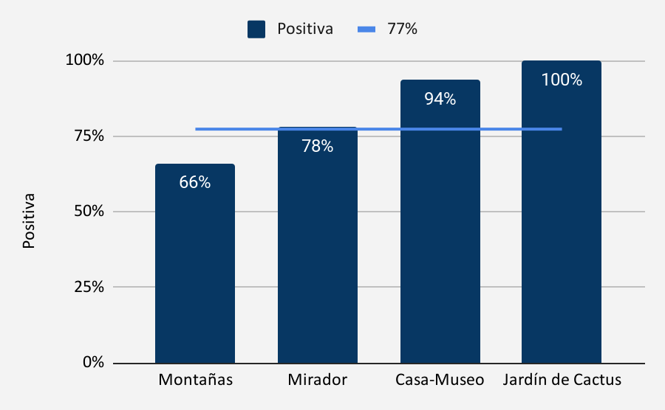
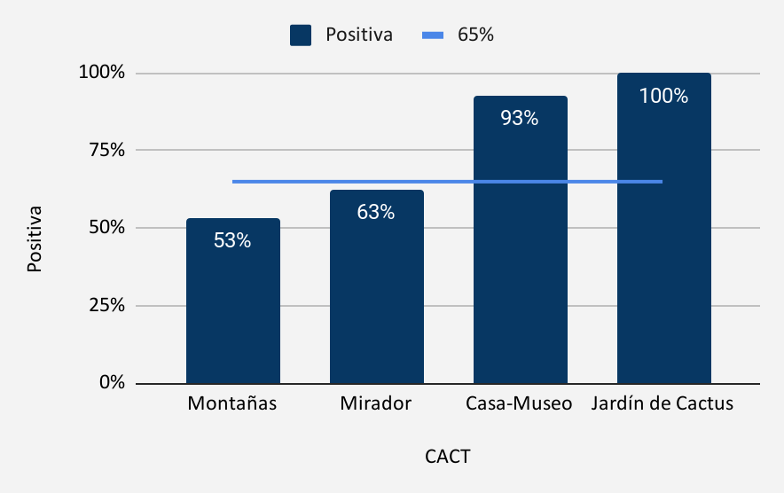
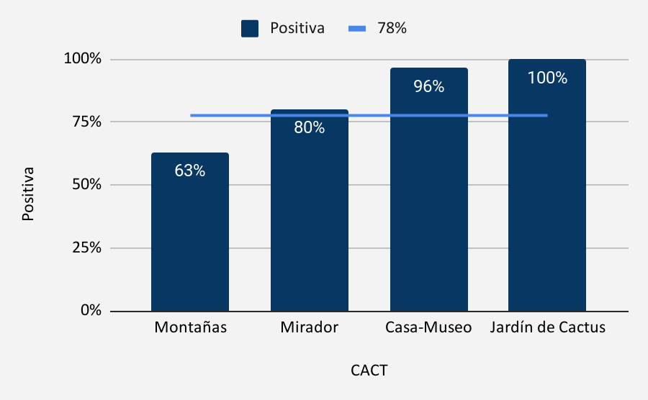
Calidad percibida 🡪 PRODUCTO
Porcentaje en azul: Valoraciones positivas (bien y muy bien) Media CACT ponderada
Calidad
del producto
Variedad
de productos
En relación al producto, el factor mejor valorado es la la presentación con un
78%
Por su parte el peor valorado es la variedad con un
Presentación de los productos en la tienda
65%
Notes:
q3_2020

Slide 9
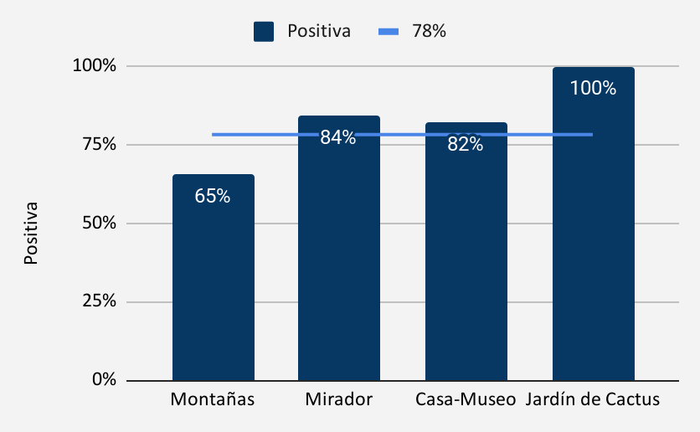
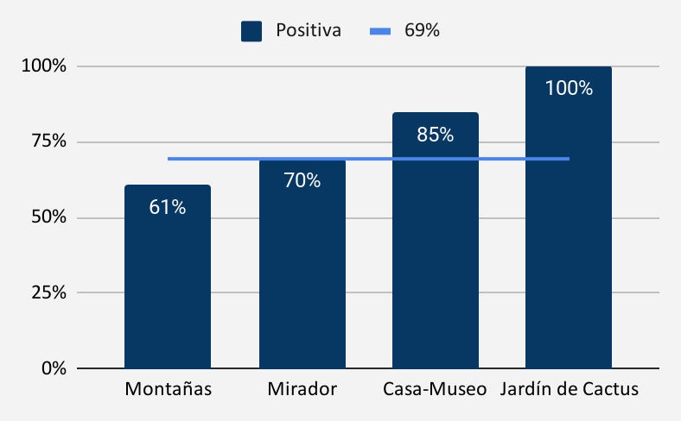
Calidad percibida 🡪 SERVICIO
Porcentaje en azul: Valoraciones positivas (bien y muy bien) Media CACT ponderada
Amabilidad y trato del personal
Información y asesoramiento del personal
En la red CACT la amabilidad es valorada con un 78% de menciones positivas frente a las 69% de la información.
El centro más valorado en ambos conceptos es el Jardín de Cactus (100% de menciones positivas), y el que menos Montañas del Fuego, con un 65% de menciones positivas en amabilidad y trato del personal y un 61% en información y asesoramiento del personal.
Notes:
q3_2020

Slide 10
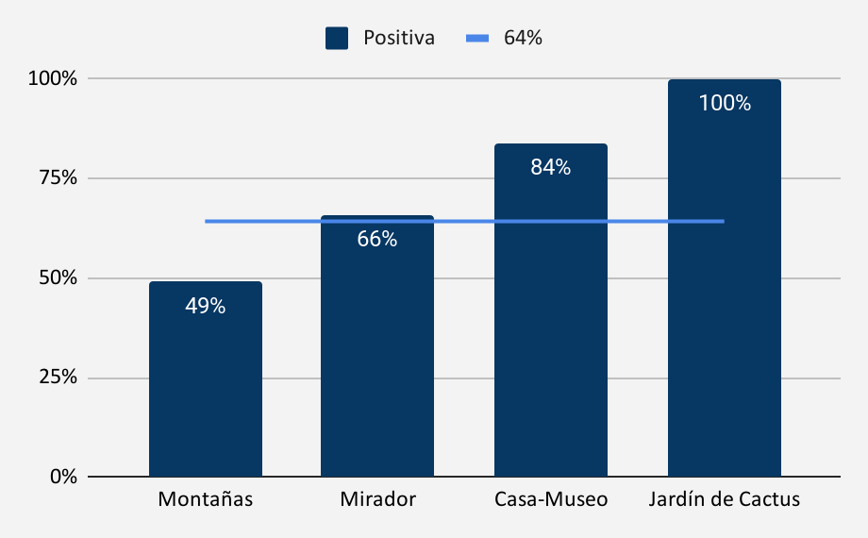
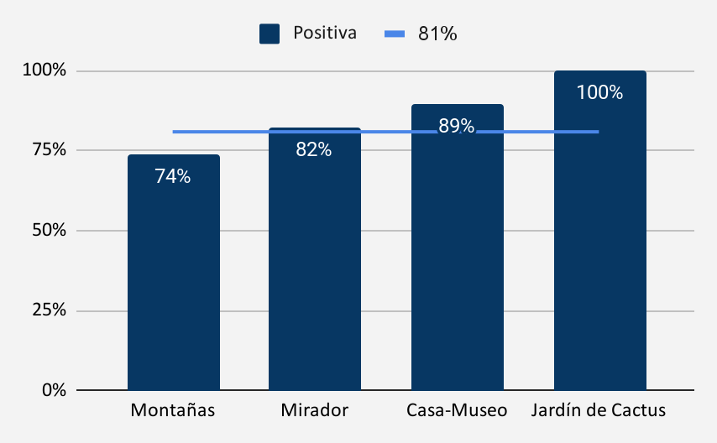
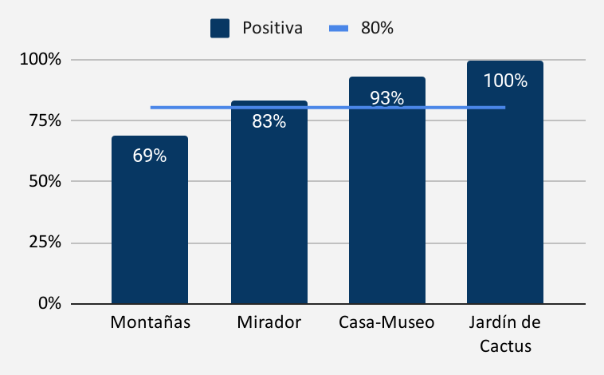
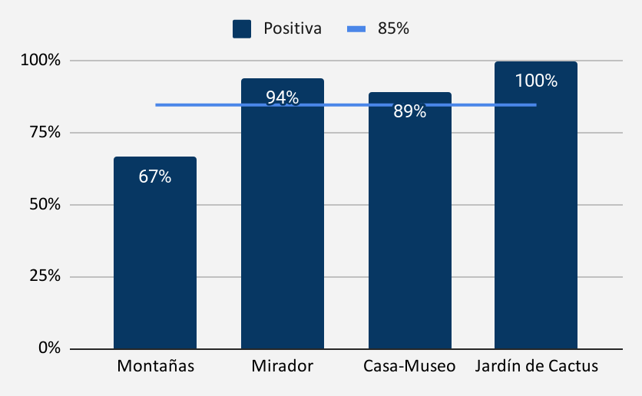
Calidad percibida 🡪 INSTALACIONES
Porcentaje en azul: Valoraciones positivas (bien y muy bien) Media CACT ponderada
Tamaño de la tienda
Ubicación de la tienda
Diseño y distribución interior de la tienda
Limpieza de la tienda
Notes:
q3_2020

Slide 11
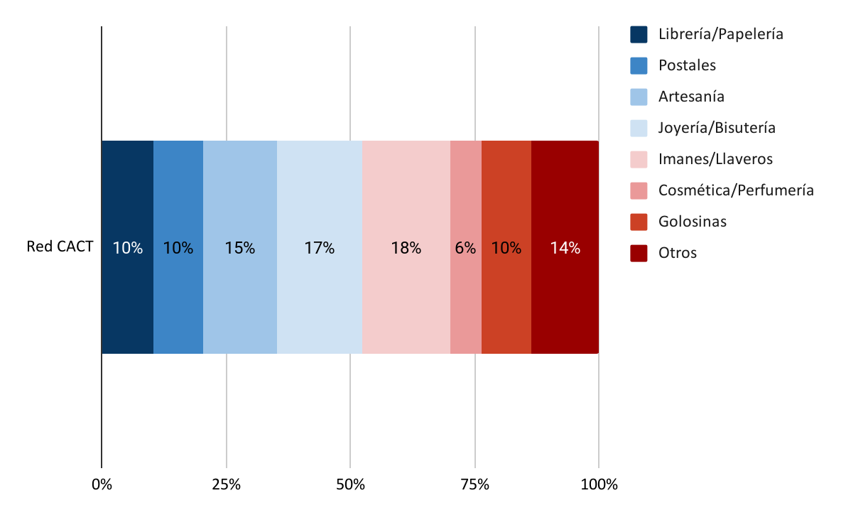
PRODUCTOS🡪 comprados en la red CACT
El producto más demandado en nuestras tiendas en general son los imanes/llaveros (18%).
De los clasificados los menos demandados son los cosméticos/perfumería (6%).
En “otros” (14% de artículos no clasificados), ninguno se cita con alta repetición.
Notes:
q3_2020

Slide 12
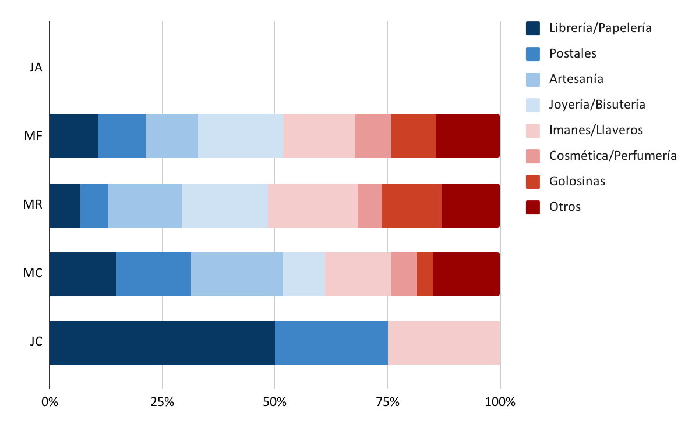
PRODUCTOS🡪 comprados en la red CACT
Los productos más demandados según centro son:
JA: Sin datos
MF: Joyería/Bisutería (18.8%)
MR: Imanes/Llaveros (20%) y Joyería/Bisutería (19.2%)
MC: Artesanía (20.4%)
JC: Librería/Papelería (50%)
Notes:
q3_2020

Slide 13
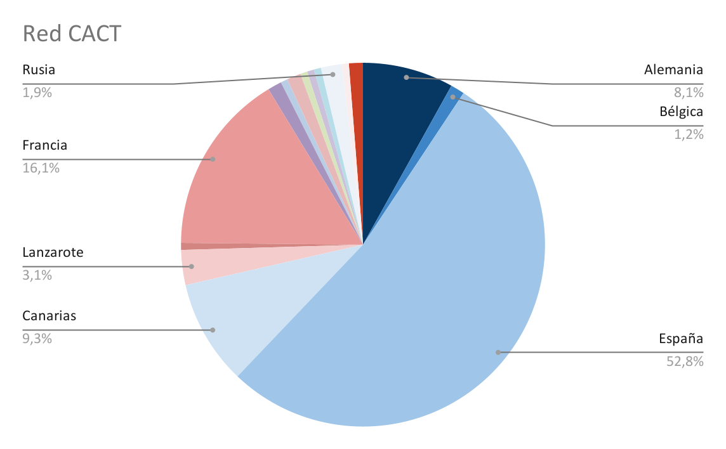
NACIONALIDAD🡪 clientes de las tiendas
Notes:
q3_2020

Slide 14
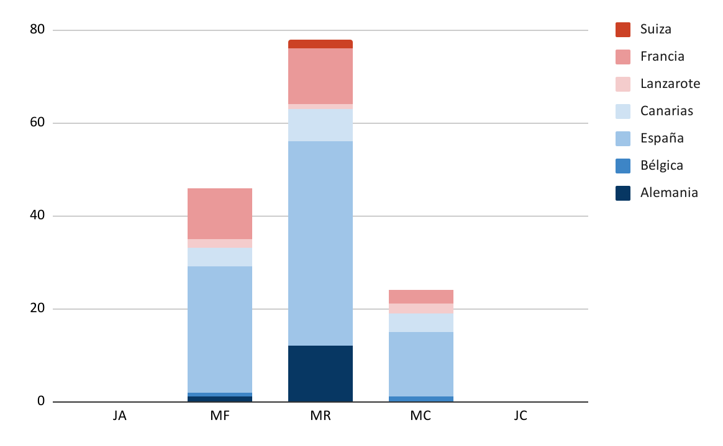
NACIONALIDAD🡪 clientes de las tiendas
Notes:
q3_2020

Slide 15
Conclusiones y Recomendaciones
Principales conclusiones y recomendaciones.

Slide 16
Conclusiones
Las conclusiones que se exponen a continuación están descritas en base a los resultados del conjunto de las tiendas de los CACT:
El nivel de promotores sigue disminuyendo respecto a los trimestres precedentes:
Promotores (49%)
NPS (29%)
En relación a las expectativas también disminuyen, quedan superadas en:
Expectativas (55%)
Por su parte, en la relación Calidad - Precio, la media de satisfechos se mantiene:
Calidad-precio (63%)
Trimestre precedente (Q2_2021):
Promotores (58%)
NPS (38%)
Trimestre equivalente (Q3_2020):
Promotores (42%)
NPS (20%)
Trimestre precedente (Q2_2021):
Expectativas (59%)
Trimestre equivalente (Q3_2020):
Expectativas (64%)
Trimestre precedente (Q2_2021):
Calidad-precio (62%)
Trimestre equivalente (Q3_2020):
Calidad-precio (59%)

Slide 17
Conclusiones
4. En cuanto a los factores de calidad, respecto a la siguiente agrupación, se extraen las siguientes conclusiones:
Producto, promotores:
Presentación (78%)
Calidad (77%)
Variedad (65%)
Servicio, promotores:
Amabilidad (78%)
Información (69%)
Instalaciones, promotores:
Limpieza (85%)
Ubicación (81%)
Diseño (80%)
Tamaño (64%)
Trimestre precedente (Q2_2021):
Calidad (74%)
Presentación (71%)
Variedad (65%)
Trimestre equivalente (Q3_2020):
Presentación (80%)
Calidad (%)
Variedad (71%)
Trimestre precedente (Q2_2021):
Amabilidad (85%)
Información (80%)
Trimestre equivalente (Q3_2020):
Amabilidad (%)
Información (%)
Trimestre precedente (Q2_2021):
Limpieza (85%)
Ubicación (82%)
Diseño (74%)
Tamaño (65%)
Trimestre equivalente (Q3_2020):
Limpieza (%)
Ubicación (%)
Diseño (%)
Tamaño (%)

Slide 18
Conclusiones
5. Los productos más vendidos en las tiendas:
Imanes/Llaveros (18%)
Joyería/Bisutería (17%)
Artesanía (15%)
Otros (14%)
Librería/Papelería (10.3%)
Postales (10%)
Golosinas (10%)
Cosmética/Perfumería (6%)
6. La nacionalidad de la mayoría de los clientes de las tiendas en su conjunto es:
Española (53%)
Francesa (16%)
Canaria (9.3%)
*Tener en cuenta que las muestras de este trimestre no son representativas para ningún centro ni en el global.
Trimestre precedente (Q2_2021):
Postales (23%)
Otros (18%)
Imanes/Llaveros (15%)
Librería/Papelería (13%)
Artesanía (11%)
Joyería/Bisutería (8%)
Cosmética/Perfumería (6%)
Golosinas (6%)
Trimestre precedente (Q2_2021):
Española (49%)
Francesa (23%)
Alemana (12%)

Slide 19
Recomendaciones
Dada la poca representatividad de las encuestas recabadas, se considera no dar recomendaciones y
trabajar en el aumento de la muestra.
En la diapositiva 17 faltan algunos datos de la comparativa del Q3 2020, ya que no se pudieron extraer del informe en cuestión, aún así, se consideró exponerlos para reflejar que el orden de promotores en dicha comparativa se mantiene.

